Slide 1
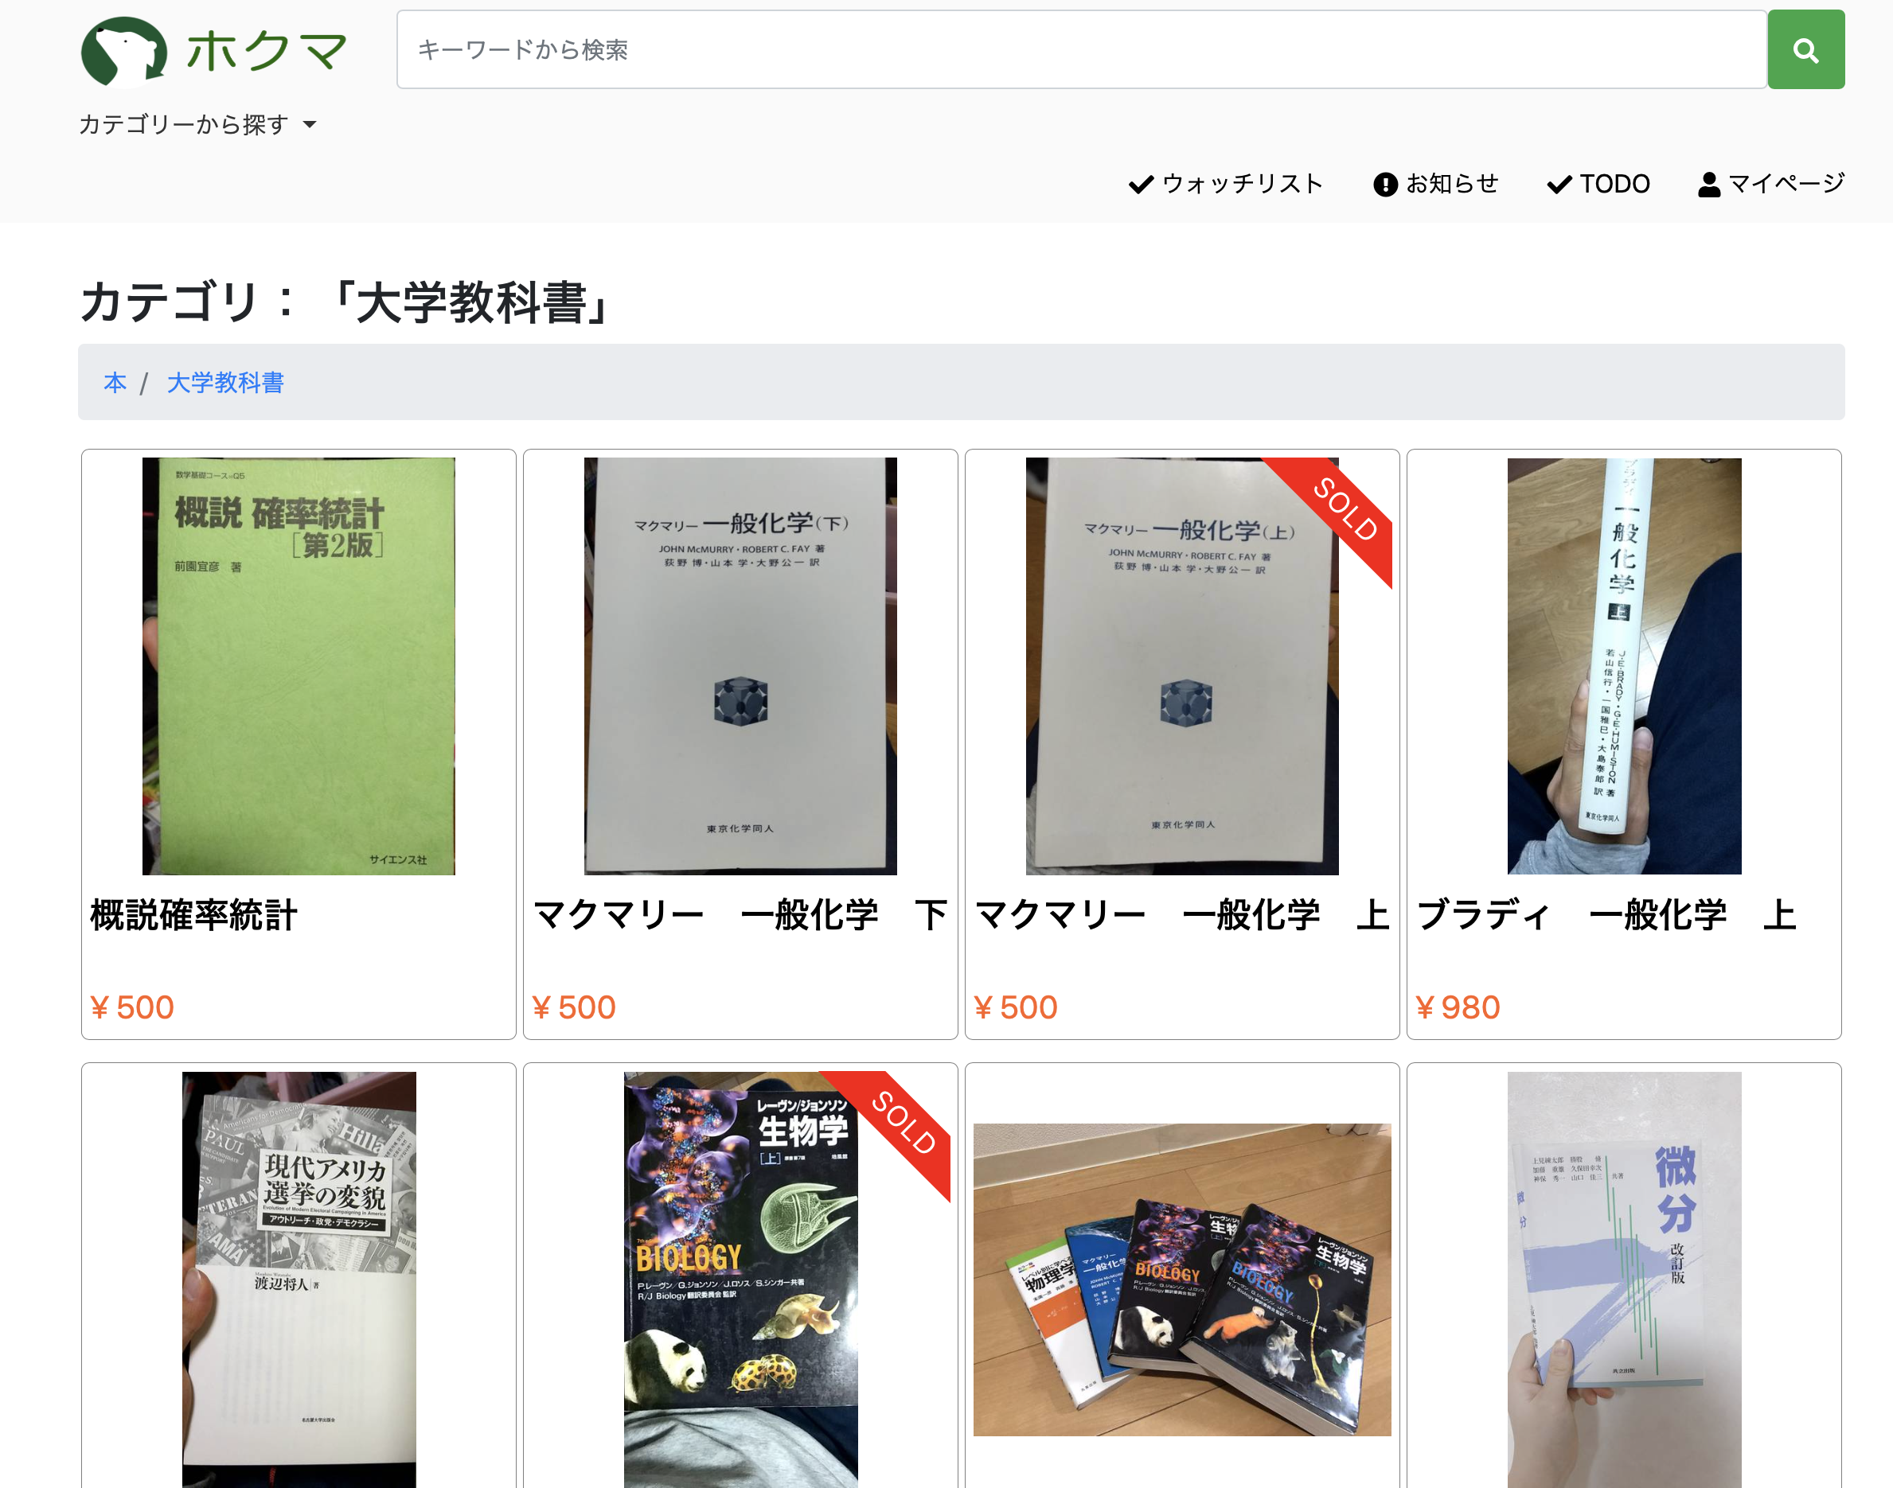
「ホクマ」
北大生限定で使えるフリマサイト
200人以上の登録ユーザ数を達成
大学限定フリマの先駆けとなった

Slide 2
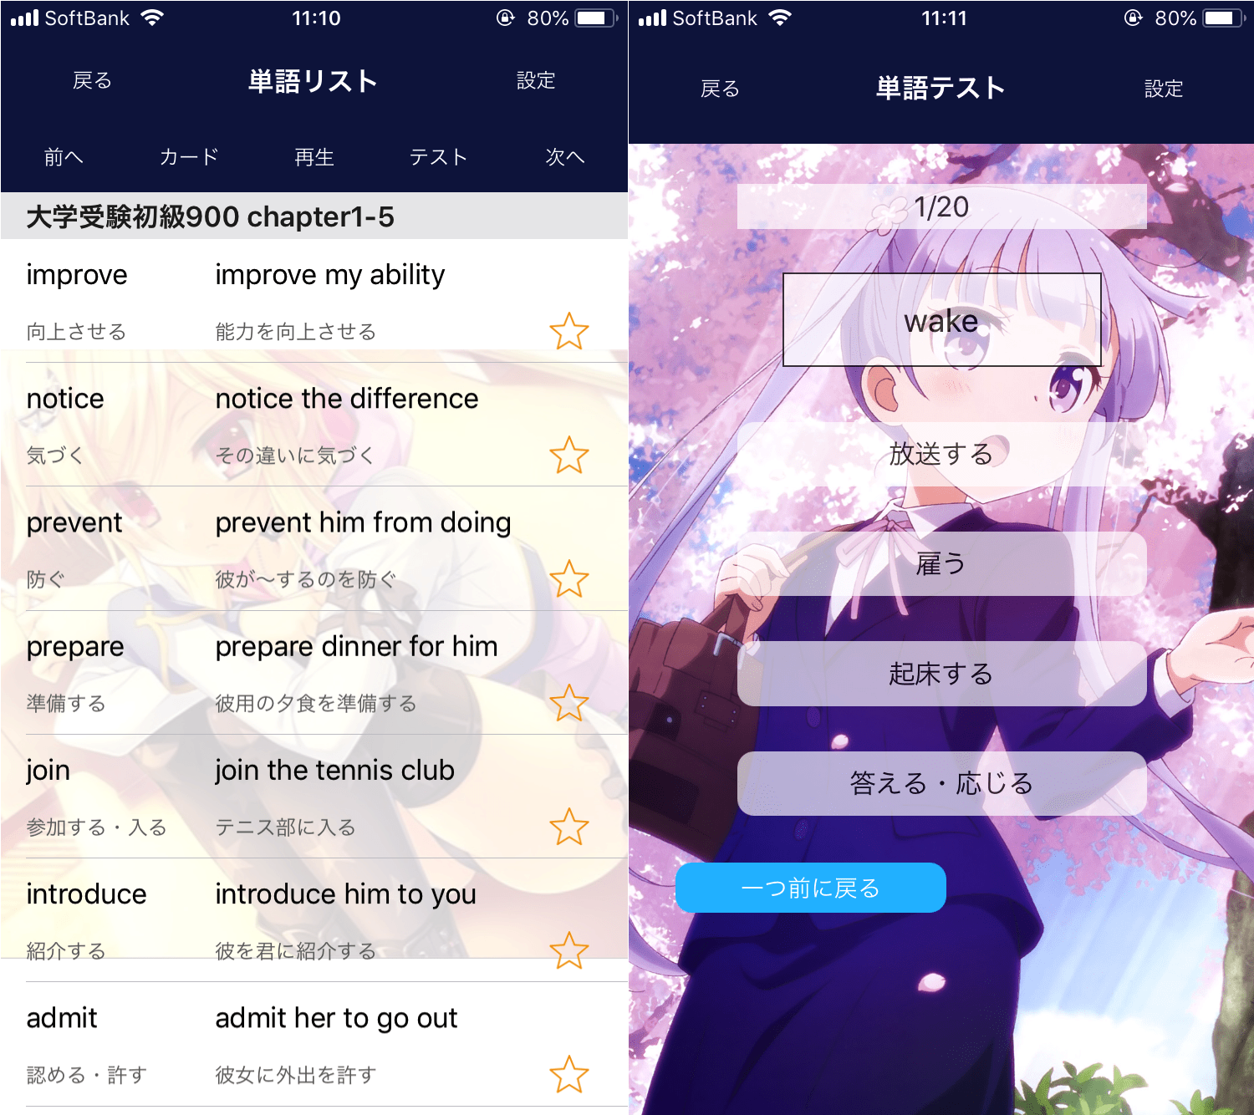
「フレーズ英単語1800」
センター試験用英単語学習アプリ
初めてリリースしたiOSアプリ
アプリ開発が好きになった作品

